Slide 1
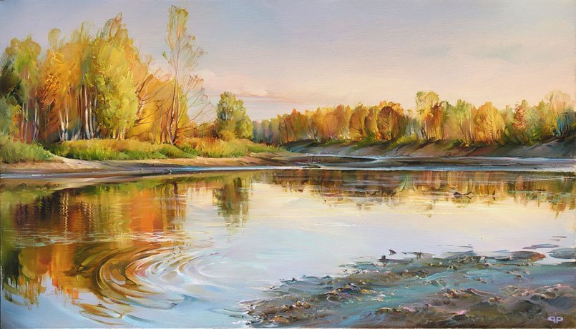
«Сочинение как основной жанр письменных работ учащихся»
ПИШЕМ СОЧИНЕНИЕ
И ДАЖЕ ЭССЕ!

Slide 2
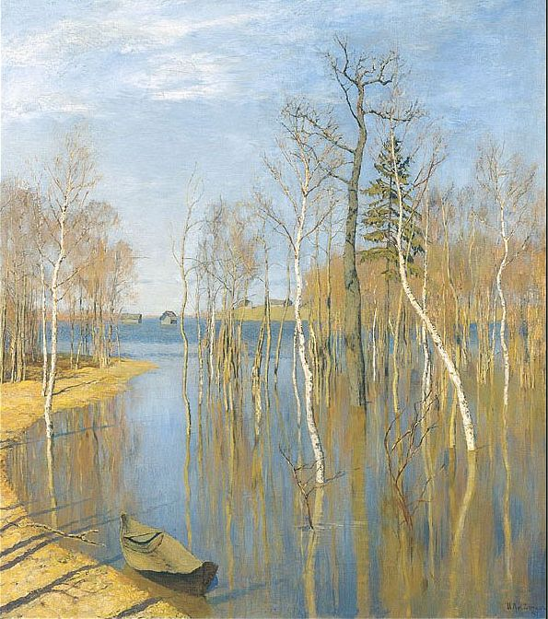
В состав слова «сочинение» входит корень "-чин-", имеющий значение "порядок, иерархия".
Сочинение - это упорядочение мыслей, приведение их в надлежащий порядок, продиктованный выбранной темой и материалом анализа.
В практику обучения сочинение вошло очень давно.
Сочинение в разных типах учебных заведений в XIX-ХХ вв.

Slide 3
Виды тем по литературе: проблемные, сопоставительные, обзорные, темы, связанные с раскрытием особенностей мастерства писателя, анализ литературного произведения (лирики, драмы, эпических произведений), анализ эпизода, сочинение по цитате, эссе, смешанные, свободные).
ТЕМЫ СОЧИНЕНИЙ
1.В чем трагедия г-жи Простаковой, по мысли создателя комедии «Недоросль» Д.И. Фонвизина?
2.Как характеризует двух героев поведение во время дуэли и чем отличается их поведение? (По роману Л.Н. Толстого «Война и мир»).
3.Почему роман «Капитанская дочка» называют духовно-нравственным завещанием А.С. Пушкина?
4.Почему скромная дочь капитана Миронова заняла столь значительное место в сюжете романа А.С. Пушкина «Капитанская дочка»?
5.В чем схожи и чем различаются Чацкий и Молчалин, герои комедии А.С.Грибоедова «Горе от ума»?
6.В каких произведениях русской литературы изображаются сцены дуэли и в чем их можно сопоставить с приведенной сценой?
7.С какой целью автор сопоставляет образы Печорина и Вулича в новелле «Фаталист»? (По роману М.Ю. Лермонтова «Герой нашего времени»).
8.Как решается тема судьбы в романе М.Ю. Лермонтова «Герой нашего времени»?
9.Какова роль детали в произведениях Гоголя? Почему у писателя была своеобразная страсть к бытописанию?
10.Почему героев романа А.С. Пушкина Гринёва и Пугачёва можно назвать, пользуясь характеристикой Достоевского, «русскими мальчиками»?
11.В чем отличие идеалов от идолов?
12.Вечный спор добра и зла

Slide 4
Утверждённый список тематических направлений, по которым будут писаться выпускные сочинения с 2015 года.
выпускное сочинение будет служить допуском к ЕГЭ
и будет писаться в декабре каждого учебного года.
Конкретные темы сочинений будут известны
лишь в день написания сочинения.
Темы сочинений будут индивидуальны для каждого часового пояса.
1. «Недаром помнит вся Россия…» (200-летний юбилей М.Ю. Лермонтова).
Темы сочинений, сформулированные на материале творчества М.Ю. Лермонтова, нацеливают на размышления о своеобразии творчества М.Ю. Лермонтова, особенностях проблематики его произведений, специфике художественной картины мира, характерных чертах лермонтовского героя и т.п.

Slide 5
Имеется в виду весь арсенал произведений М.Ю. Лермонтова:
Лирика: вспомнить стихи, которые учили, их повторить.
Это «Бородино», «Два великана», «Тучи», «Прощай, немытая Россия!», «Утес», «Родина». Для раскрытия темы будет достаточен анализ-рассуждение на примере 2-х стихотворений. Тексты нужно знать наизусть!
Две поэмы: «Песня про купца Калашникова», «Мцыри». Проблематику, цитаты необходимо повторить.
Роман «Герой нашего времени. Тема, проблема. Особенности философского романа, система персонажей.

Slide 6
ТЕМЫ ПО ЛИРИКЕ
Как в лирике Лермонтова отразился романтический идеал поэта?
Какие философские проблемы нашли отражение в лирике Лермонтова?
Чем Лермонтов так привлекателен для молодых? (На примере лирики Л.)
Как в лирике Лермонтова отражена борьба добра и зла?
Как и почему в лирике Лермонтова сталкивается ангельское и демоническое?
Мой диалог с Лермонтовым… (На основе лирики поэта)
Мои любимые стихи Лермонтова.
Почему баллада «Бородино» стала «зерном» «Войны и мира» Л.Н. Толстого?
В чем для меня состоит гениальность стихотворения Лермонтова «Бородино»?

Slide 7
1) Как в лирике Лермонтова отразился романтический идеал поэта?
2) Какие философские проблемы нашли отражение в лирике Лермонтова?
3) Чем Лермонтов так привлекателен для молодых? (На примере лирики)
4) Как в лирике Лермонтова отражена борьба добра и зла?
5) Как и почему в лирике Лермонтова сталкивается ангельское и демоническое?
Потренируемся в создании вступлений к работе.
Выделим главное в теме сочинения.
Сформулируем ответы на это главное.
1)Необходимо понимание романтического идеала: столкновение идеала (мечты и действительности); недостижимость этого идеала и поэтому иступленный протест.
2)Определить, на каком материале буду рассматривать тему: «Нет, я не Байрон…», «Тучи», «Парус», «Прощай, немытая Россия», «Утес».
3)Сооружаем вступление, провозглашаем ТЕЗИС, который будем обосновывать в основной части.
НАПРИМЕР:
В год 200-летнего юбилея Лермонтова важно задуматься, каков вклад этого мятежного поэта в нашу культуру. Каков его идеал? Особенно важно, каков его идеал как поэта-романтика (ТЕЗИС), ведь с ним он так и распростился до конца жизни. (35 слов)
4)В основной части тезис надо обосновывать: приводить 2-3 доказательства, комментировать их текстом. Вспомним романтическую лирику (см. п.2)

Slide 8
5)Сооружаем переходное предложение основной части. НАПРИМЕР:
Нетрудно отобрать корпус романтических произведений поэта. Назову… Романтический идеал, по-моему очевидно выражен через протест лирического героя против реального мира. 1ДОКАЗАТЕЛЬСТВО. В стихотворении «Парус» протестное чувство лирического героя льется просто через край. Ему нужна только буря. Лирический герой «мятежный, и только в бурях для него есть покой. По-другому звучит протест в стихотворении «Тучи». В нем лирический герой противопоставляет себя «небесным странникам» тучам, ему тяжело покидать «милый север». 1КОММЕНТАРИЙ. (67 слов)
Протестные настроения лирического героя оформлены прежде всего с помощью приема антитезы. 2ДОКАЗАТЕЛЬСТВО. В стихотворении «Парус» буря, протест противопоставлены образам спокойного моря. Ясно, что одинокий парус ищет не «струю светлей лазури», он равнодушен к «золотому лучу солнца». Ему важно состояние бури. Хотя это и парадоксально, но для него «в бурях есть покой». 2КОММЕНТАРИЙ. (49 слов)
Я всегда думал о причинах такого протеста, такого неприятия реальности самим Лермонтовым. Ведь это неприятие отразилось и в мире его героя. ДОКАЗАТЕЛЬСТВО 3.Тут вспоминается его детство, ранняя потеря матери, сложные отношения с отцом. Одиночество, несмотря на то, что бабушка окружила его любовью и заботой. В Тарханах было собрано целое детское потешное войско, чтобы маленькому Мишелю было интересно. Ему и было интересно. Но ведь этого мало. Мальчик получил хорошее образование, он учился в университетском пансионе. Был умен, очень горд. Жизнь казалась ему устроенной несправедливо. Романтическое мировосприятие оказалось очень близким для обиженного, одинокого мальчика. Меня поражает не сам его протест, а жесткость, исступленность, неуступчивость возникли от обиды, противостояния всем и вся. Его лирический герой готов сломать все. Он не знает компромиссов. Только Лермонтов, противопоставляя себя Байрону, утверждая свою непохожесть ни на кого, мог ответить на вопрос лирического героя: «Кто мои расскажет думы? - Я или БОГ или никто. Это просто титаническая декларация. Но и очень романтическая. Его лирическим герой с полным правом спорит с Богом, противопоставляет себя Богу, утверждает свою непохожесть ни на кого. Здесь, мне кажется, по степени протеста он превзошел даже Байрона. Но это и есть романтический идеал, если дойти до самого конца. А он и доходит до края. Просто появляется вопрос: «А что за этим?» Ведь или гибель, как у Печорина, или другой, спасительный выход. КОММЕНТАРИЙ 3 (200 слов)
6) Теперь пишем заключительную часть.
Как я понимаю, не расставаясь с романтическим идеалом, сам Лермонтов осмыслял и изучал реальную жизнь. И в этой реальной жизнь сумел увидеть и полюбить простого человека. Вспомним его рассказчика из «Бородино», Максима Максимыча из романа «Герой нашего времени», лирического героя «Родины», «Завещания». Сам Лермонтов увидел и прочувствовал то, что не протестом и отрицанием существует жизнь. А созиданием! Это его открытие означало начавшийся мировоззренческий поворот от негативного разрушения к любви, которой только и держится мир. 74 слова
ИТОГО 415 слов

Slide 9
ТЕМЫ ПО РОМАНУ
Моё понимание образа Печорина.
Современники Грушницкий и Печорин.
В чем состоит «болезнь» поколения, показанная на примере образа Печорина?
Почему Лермонтов нарушил хронологию событий в романе «Герой нашего времени»?
Чем доктор Вернер похож на своего приятеля Печорина и чем отличается от него?
Почему Печорина относят к типу «лишних людей»? Какие качества Печорина раскрываются в сцене дуэли и герои каких произведений русской классики проходят испытание дуэлью? Почему именно повесть «Фаталист» завершает роман? Почему Максим Максимыч является рассказчиком лишь в первой главе? В чем, по-вашему, истинная причина взаимной неприязни Печорина и Грушницкого? Почему Печорин столь жесток по отношению к Бэле и Мери?

Slide 10
2. Вопросы, заданные человечеству войной.
Темы данного направления ориентируют обучающихся на размышления о причинах войны, влиянии войны на судьбу человека и страны, о нравственном выборе человека на войне (с опорой на произведения отечественной и мировой литературы).

Slide 11
3. Человек и природа в отечественной и мировой литературе.
Темы, сформулированные на основе указанной проблематики, позволяют поразмышлять над эстетическими, экологическими, социальными и др. аспектами взаимодействия человека и природы.

Slide 12
4. Спор поколений: вместе и врозь.
Темы данного направления нацеливают на рассуждение о семейных ценностях, о различных гранях проблемы взаимоотношений между поколениями: психологической, социальной, нравственной и т.п. (с опорой на произведения отечественной и мировой литературы).

Slide 13
5. Чем люди живы?
Темы данного направления предполагают рассуждение о ценностных ориентирах человека и человечества, об этико-нравственных, философских, социальных аспектах бытия (на материале отечественной и мировой литературы).

Slide 14
СОБЛАЗНЫ
ВСЕГО-ТО - ЗАЧЕТ!
ПРОВЕРЯЮТ ШКОЛЬНЫЕ УЧИТЕЛЯ!
ЗА 4 ЧАСА ЧЕГО-НИБУДЬ ПОНАПИШУ!!!
ВЫБЕРУ «БОЛТОЛОГИЧЕСКУЮ» ТЕМУ!

Slide 15
К Р И Т Е Р И И
№
1
Критерий №1 «Соответствие теме»
Данный критерий нацеливает на проверку содержания сочинения.
Выпускник рассуждает на предложенную тему, выбрав путь её раскрытия (например, отвечает на вопрос, поставленный в теме, или размышляет над предложенной проблемой, или строит высказывание на основе связанных с темой тезисов и т.п.).
«Незачет» ставится только при условии, если сочинение не соответствует теме или в нем не прослеживается конкретной цели высказывания, т.е. коммуникативного замысла (во всех остальных случаях выставляется «зачет»).

Slide 16
К Р И Т Е Р И Й
№
2
Критерий №2 «Аргументация. Привлечение литературного материала»
Данный критерий нацеливает на проверку умения использовать литературный материал для построения рассуждения на предложенную тему и для аргументации своей позиции.
Выпускник строит рассуждение, привлекая для аргументации не менее одного произведения отечественной или мировой литературы, избирая свой путь использования литературного материала; показывает разный уровень осмысления литературного материала: от элементов смыслового анализа (например, тематика, проблематика, сюжет, характеры и т.п.) до комплексного анализа художественного текста в единстве формы и содержания и его интерпретации в аспекте выбранной темы.

Slide 17
Критерий №3 «Композиция»
Данный критерий нацеливает на проверку умения логично выстраивать рассуждение на предложенную тему.
Выпускник аргументирует высказанные мысли, стараясь выдерживать соотношение между тезисом и доказательствами.
«Незачет» ставится при условии, если грубые логические нарушения мешают пониманию смысла сказанного или отсутствует тезисно-доказательная часть (во всех остальных случаях выставляется «зачет»).
К Р И Т Е Р И Й
№
3

Slide 18
Критерий №4 «Качество речи»
Данный критерий нацеливает на проверку речевого оформления текста сочинения.
Выпускник точно выражает мысли, используя разнообразную лексику и различные грамматические конструкции, при необходимости уместно употребляет термины, избегает речевых штампов.
«Незачет» ставится при условии, если низкое качество речи существенно затрудняет понимание смысла сочинения (во всех остальных случаях выставляется «зачет»).
К Р И Т Е Р И Й
№
4

Slide 19
Критерий №5 «Грамотность»
Данный критерий позволяет оценить грамотность выпускника.
«Незачет» ставится, если речевые, грамматические, а также орфографические и пунктуационные ошибки, допущенные в сочинении, затрудняют чтение и понимание текста (в сумме более 5 ошибок на 100 слов).
К Р И Т Е Р И Й
№
5

Slide 20
Разделим темы (по принятой типологии):
Сочинение-характеристика
Сочинение-проблемный вопрос
Сочинение-сопоставление
(возможно и с элементами полемики)
Сочинение-эссе
очинение-сопоставление (возможно и с элементами полемики)

Slide 21
Сочинение-проблемный вопрос
Революционер ли Базаров?
«Я себя убил или старушонку?» (По роману
Ф.М. Достоевского «Преступление и наказание»)
«Смешон или страшен Молчалин?» (По комедии А.С. Грибоедова «Горе от ума».)
Каков путь князя Игоря к покаянию? (По «Слову о полку
Игореве».)
Почему Печорина трудно назвать фаталистом?
Какова роль образа Татьяны Лариной в романе
А.С. Пушкина «Евгений Онегин»?
В чем вы видите влияние Маяковского на современную
поэзию?
Почему Акакия Башмачкина называют «маленьким
человеком»?
О чем пророчествовали русские писатели Х1Х века?

Slide 22
Сочинение-сопоставление (возможно и с элементами полемики)
В чем вы согласны или хотите поспорить с В.О. Ключевским в его оценке преподобного Сергия Радонежского?( Статья В.О. Ключевского «Значение преподобного Сергия Радонежского для русского народа и государства»).
Преподобный Сергий в судьбе отца Павла Флоренского
Сочинение-сопоставление (возможно и с элементами полемики)
В чем вы согласны или хотите поспорить с В.О. Ключевским в его оценке преподобного Сергия Радонежского?( Статья В.О. Ключевского «Значение преподобного Сергия Радонежского для русского народа и государства»).
Преподобный Сергий в судьбе отца Павла Флоренского
Сочинение-сопоставление (возможно и с элементами полемики)
Сочинение-сопоставление (возможно и с элементами полемики)
Сочинение-сопоставление (возможно и с элементами полемики)
Сочинение-сопоставление (возможно и с элементами полемики)
Сочинение-сопоставление (возможно и с элементами полемики)
народа и государства»).
Преподобный Сергий в судьбе отца Павла Флоренского
Сочинение-сопоставление (возможно с элементами полемики)
ВССС С
С чем вы согласны или хотите поспорить с
В.Г. Белинским в его оценке образа
Татьяны Лариной? ( )
Чацкий и Молчалин – соперники или
антиподы? ( )
Чем похожи и чем отличаются Евгений
Базаров и Павел Кирсанов. ( )

Slide 23
Восстановим в памяти, приведем в систему основные правила работы с текстом при условии, что требуется создать собственный текст, то есть произведем
процесс переопосредования художественного текста,
напишем сочинения сочинение малого большого объема (не менее 350 слов).

Slide 24
Сочинение-рассуждение можно представить в виде формулы:
Рассуждение:
тезис + довод 1 + довод 2 …= вывод
Тезис – это основная мысль, которую надо объяснить или доказать.
Доводы – это доказательства, аргументы.

Slide 25
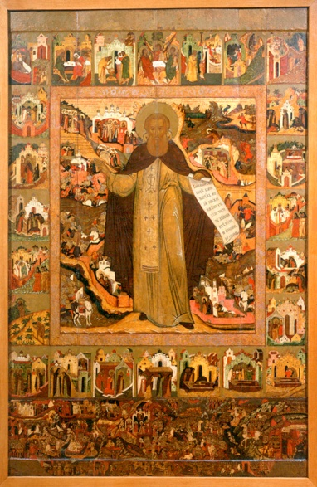
Тема – это круг событий и лиц, составляющих основу текста; то, о чем говорится в тексте, то, что в нем изображается. Через раскрытия темы выражается идея текста.
После первого прочтения (анализа) текста на черновике формулируются
а) тема ………б) проблема ………)

Slide 26
Каждая тема развивается в ряде микротем. Микротемы – это смысловые фрагменты текста. Каждая микротема по-новому раскрывает тему и основную мысль текста. Микротемы могут развиваться подробно и сжато, могут занимать часть абзаца, весь абзац или несколько абзацев.
Во время второго чтения текста производится деление на микротемы, аналитическое рассмотрение микротем; после этого возможна корректировка уже записанных ранее темы и проблемы)

Slide 27
Главная мысль (идея, тезис) раскрывает цель текста, его смысл.
При выявлении главной мысли следует обратиться к трем сильным позициям текста (заголовок, конец вступления, заключение) и попробовать найти предложение, выражающее основную мысль.
В тексте очень важно найти ключевые главы, слова. Они могут быть а) объективными, сжато передающими движение информации в тексте; б) субъективными, помогающими понять позицию автора, его отношение к проблеме, идею текста, его эмоциональный настрой.

Slide 28
Полезно составить план, он отражает структурно-смысловую организацию текста.
Планы могут быть трех видов: вопросный, тезисный, назывной.
Назывной план | Вопросный план | Тезисный план
Повествование о жизни и становлении святого. | Как происходил путь становления мальчика Варфоломея в преподобного? Как постепенно совершилось чудесное преображение человека? | Повествование о жизни, становлении, молитвенном подвиге святого – главная особенность житийной повести.

Slide 29
Средства связи частей текста
Средства связи частей текста | Примеры | Цель использования
Слова-сигналы очередности, логической последовательности, так называемые «путеводные» слова | Во-первых, во-вторых, в первую очередь, далее, затем. | Создать «мостики» между частями текста и тем самым облегчить его восприятие
Связочные предложения | Рассмотрим следующую проблему. Перейдем к следующему вопросу. Остановимся на этом подробнее. Стоит поразмышлять на тему…
Слова, указывающие на причину | Из-за, благодаря, по причине, в связи с… | Объяснить причину появления чего-либо
Обобщающие или резюмирующие слова | Следовательно, стало быть, таким образом, поэтому | Подвести итог рассуждениям, сигнализировать о завершении всего рассказа или какого-либо его этапа.

Slide 30
Средства связи частей текста
Слова, используемые для сопоставления частей информации | Так же, точно так, как; таким же образом | Подчеркнуть сходство чего-либо, кого-либо
Слова, используемые для противопоставления частей информации | С одной стороны, с другой стороны, напротив, наоборот, зато, один – другой, герой персонаж (такой–то) - его оппонент…; благородные порывы одного – аморальные, предосудительные другого и т.д. | Подчеркнуть различие чего-либо, кого-либо
Слова, дающие оценку степени достоверности информации | Наверно, безусловно, конечно, вероятно, без сомнения | Помогают понять позицию автора, степень его уверенности
Слова, выражающие отношение автора к сказанному (уверенность, сомнения, оценка, чувства) | На мой взгляд, как мы знаем, по моему убеждению, к стыду моему, с сожалению | Проявить в тексте личность автора и вызвать определенную реакцию читателей, создать общее поле речевого взаимодействия между пишущим и читающим
Апелляция к читателям | Давайте вместе подумаем, представьте себе, поставьте себя на это место; предположим, представим, что…
Поясняющие слова | То есть, иными словами, иначе говоря, точнее говоря | Конкретизировать, более подробно изъяснить вышеизложенное

Slide 31
Работа над вступлением
Вступление должно быть небольшим, но интересным. Люди чаще всего обращают внимание на то, что написано в начале и в конце текста.
Типичные цели вступления:
дать общие сведения об обсуждаемой теме
- ввести в тему текста
назвать проблему, которой будет посвящен ваш
текст
- обосновать актуальность проблемы
- заинтересовать потенциального читателя
- подготовить к восприятию текста
- высказать свою точку зрения на проблему.

Slide 32
«Магнит»,
или
Зацепляющий крючок»
Он нужен для того, чтобы привлечь внимание.
Логично, если «магнитом» станет первое предложение.
Существуют разные приемы написания «магнитов».

Slide 33
Прием «Магнит», или зацепляющий крючок». Он нужен для того, чтобы привлечь внимание | Примеры Тема: Как я понимаю нигилизм Базарова?
Вопрос (риторический или просто интересный вопрос по теме) | Часто ли мы задумываемся о самой природе нигилизма?
Интересные наблюдения | Нам кажется, что нигилизм остался в рамках своего века, когда он был изучен и прокомментирован гениальным Ницше.
Восклицание | Как хочется иногда представиться неким современным денди, отрицающим все и вся!
Яркие высказывания знаменитых людей, пословицы | Только золотая посредственность пользуется завидною привилегией – никого не раздражать и не иметь …противников. В.Г. Белинский. Хорошо быть ученым, поэтом, воином, законодателем и проч., но худо не быть при этом человеком. В.Г. Белинский Если нет вечности, то ничего нет. Н.А. Бердяев Только влюбленный имеет право на звание человека. А. Блок

Slide 34
«Сломанный компас», или ассоциация (выбирается какая-либо ассоциация, даже далекая от проблематики текста, а потом выявляется их глубинная связь). | Недавно мне случилось наблюдать за очень «крутым» парнем, а потом выяснилось, что внутри его крутости и уверенности – такая глубина тоски и нежелания хоть что-то позитивно принять, что я многое понял. Вот он современный нигилист. Да, он усвоил новый имидж уверенного и нахрапистого бизнесмена. А внутри-то онегинская русская хандра, безнадежная печоринская скука, отрицающий саму жизнь базаровский нигилизм.
«Маска» (мы как бы надеваем на себя маску оппонента или неискушенного читателя, способного лишь к поверхностному восприятию текста) | Многие могут возразить: «Чушь! Какой нигилизм? Новым русским некогда хандрить, они торопятся сорвать куш. Они дело делают». Что ж. Обратимся к литературному примеру. Посмотрим, как у нового русского нигилиста Евгения Базарова, героя романа Тургенева «прорастает» традиционное отношение к жизни, как сама жизнь побеждает его нигилизм.
Обычно после «магнита следует предложение (или два), которые помогают перейти собственно к предмету осмысления. В нашем случае это последнее предложение, выделенное в таблице курсивом.

Slide 35
Работа над основной частью
В основной части сочинения нужно:
Аргументировать свой ответ, опираясь на
читательский опыт.
Аргументов в основной части может быть
2 или 3. После доводов-аргументов их надо
комментировать.

Slide 36
Обычно каждый довод выделяется в отдельный абзац.
«Из доводов сильные и важные должно положить наперед; те, которые других послабее, в середине, а самые сильные – в конце утверждения, ибо слушатель и читатель больше началу и концу внимают и больше оные помнят».
М. Ломоносов

Slide 37
Как выразить свое мнение
Личностная позиция может быть выражена с помощью оценочных слов и специальных речевых клише:
Выражение уверенности или предположения: по моему убеждению; на мой взгляд; считаю, что…; автор убедительно доказывает, что…; очевидно, что…; безусловно, нет сомнений, что…;вероятно, вполне может быть, что… и т.п.
Выражение эмоциональной оценки: к своему удивлению, к сожалению; к счастью; радует то, что…; нельзя оставаться равнодушным; поражает то, что …интересно, что…; текст производит глубокое впечатление и т .п.
Выражение а) согласия или б) несогласия с мнением автора:
а) разделяю точку зрения автора; не могу не согласиться; автор предлагает интересное решение проблемы; правота автора неоспорима и др. б) к сожалению вынужден возразить, отметить, что…; не могу согласиться; сомнительно, что…; по-моему, автор упускает из виду, что…; на мой взгляд, проблема заключается в другом; эту проблему надо, по моему мнению, решать иначе;

Slide 38
Работа над заключением
Заключение должно составлять примерно одну шестую вашего текста.
Типичные цели заключения:
- суммировать, обобщить сказанное
- подвести итоги размышления, сделать вывод;
- дать оценку сказанному;
- дать ответ на вопрос, поставленный во вступлении;
повысить убедительность текста, используя дополнительные сильные
аргументы;
- сделать прогноз каких-то событий или явлений;
- четко сформулировать мнение автора по данной проблеме;
вновь привлечь внимание к проблеме, о которой идет речь,
подчеркнуть ее актуальность…

Slide 39
ПРИЕМЫ НАПИСАНИЯ ЗАКЛЮЧЕНИЯ
Прием | Пример
Риторический вопрос | Почему же Тургенев привел героя к такому концу? И означает ли он бесперспективность крайнего отрицания- нигилизма?
Восклицание | Сколько же мудрости, сколько света в финале романа! Как удивителен и многозначен последний пейзаж – картина сельского кладбища!
Высказывание своего мнения, предположения | Тургенев увидел появление нового типа сознания у человека. Он придумал Базарова, желая «высечь» нигилистов-детей. Я думаю, у него это получилось не вполне. Сам писатель симпатизирует своему герою и заставляет задуматься о крайностях нигилистического сознания.
Призыв к действию, совет, пожелание | Будем помнить, что не нигилистическим отрицанием и разрушением традиционных ценностей, а созиданием торжествует и движется жизнь.
Подведение итогов | Таким образом, в романе Тургенева… Рассуждая о проблеме, прихожу к выводам…
«Ход в будущее» (что будет, если…; что может произойти…; как будет хорошо… и т.п.) | Жизнь всегда меняется, «преобразования необходимы», но что будет, если оно будет крайне революционным, сметающим все на своем пути. В том числе любимых старичков родителей…

Slide 40
Яркие высказывания известных людей, пословицы и т.п. | …у жизни есть один смысл – сама жизнь. Эрих Фромм История человечества начинается с акта непослушания, что в то же время есть начало его освобождения и интеллектуального развития. Эрих Фромм Чем глубже мы заглядываем в природу, тем больше мы понимаем, что она исполнена жизни… что вся жизнь – это великая тайна. Альберт Швейцер Настоящие писатели – совесть человечества. Людвиг Фейербах Государство существует не для того, чтобы превращать земную жизнь в рай, а для того, чтобы помешать ей окончательно превратиться в ад. Н.А. Бердяев
Сравнение, образ | Давно возникло это противостояние «отцов» и «детей». Но что будет, если «блудный сын» не вернется к Отцу. Базаров у Тургенева, мне кажется, вернулся.

Slide 41
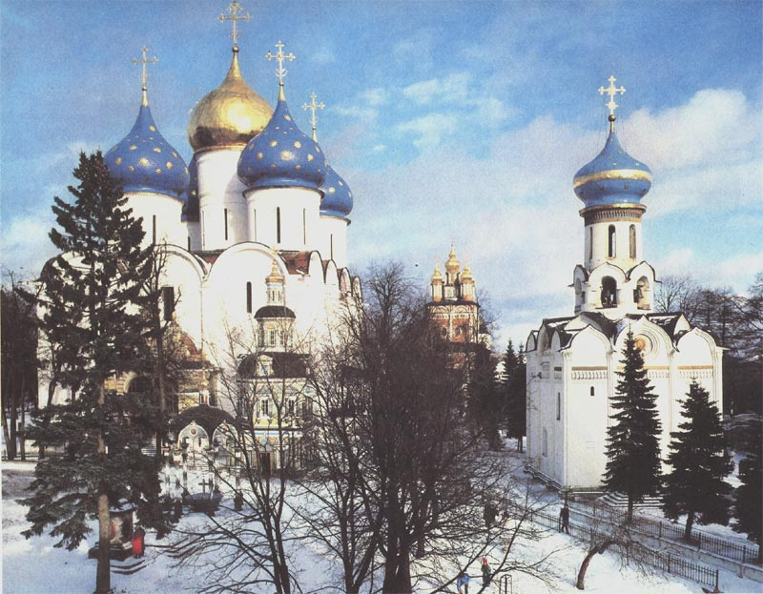

Slide 42
Внимание: важно!
Избегайте в сочинении штампов и расхожих фраз типа: великолепный писатель, имеет громадное значение; выразил чаяния; проклятая Николаевская Россия; в своем произведении; губительное светское общество; показал все недостатки, пороки; выразил всю любовь. и прочие общие слова

Slide 43
Что такое эссе
Слово "эссе" пришло в русский язык из французского и исторически восходит к латинскому слову exagium (взвешивание). Французское еззаi можно буквально перевести словами опыт, проба, попытка, набросок, очерк.

Slide 44
Эссе - это прозаическое сочинение небольшого объема и свободной композиции, выражающее индивидуальные впечатления и соображения по конкретному поводу или вопросу и заведомо не претендующее на определяющую или исчерпывающую трактовку предмета.
В "Толковом словаре иноязычных слов" Л.П. Крысина оно определяется как "очерк, трактующий какие-нибудь проблемы не в систематическом научном виде, а в свободной форме".
"Большой энциклопедический словарь" дает такое определение эссе: "это жанр философской, литературно-критической, историко-биографической, публицистической прозы, сочетающий подчеркнуто индивидуальную позицию автора с непринужденным, часто парадоксальным изложением, ориентированным на разговорную речь".
"Краткая литературная энциклопедия" уточняет: "Эссе - это прозаическое сочинение небольшого объема и свободной композиции, трактующее частную тему и представляющее попытку передать индивидуальные впечатления и соображения, так или иначе с нею связанные".
Выписываем основные признаки: небольшой объем, свободная композиция, свободная форма, философское рассуждение, парадоксальность, ориентированность на разговорную речь, передача индивидуальных впечатлений и соображений.
Должна проступать личность пишущего!

Slide 45
Некоторые признаки эссе:
наличие конкретной темы или вопроса
выражение индивидуальных впечатлений и соображений по конкретному поводу или вопросу
не претендует на определяющую или исчерпывающую трактовку предмета.
как правило, предполагает новое, субъективно окрашенное слово о чем-либо
такое произведение может иметь философский, историко-биографический, публицистический, литературно-критический, научно-популярный или чисто беллетристический характер.
в содержании эссе оцениваются в первую очередь личность автора - его мировоззрение, мысли и чувства.
Данный жанр стал популярным в последние годы. Создателем жанра считается М. Монтень ("Опыты", 1580 г.).
Сегодня такой жанр предлагается в качестве задания достаточно часто.

Slide 46
Структура и план эссе
Структура определяется предъявляемыми требованиями:
мысли автора по проблеме излагаются в форме кратких тезисов (Т).
мысль должна быть подкреплена доказательствами, поэтому за тезисом следуют аргументы (А).
Аргументы - это характеристики художественного произведения, факты, явления общественной жизни, события, жизненные ситуации и жизненный опыт, научные доказательства, ссылки на мнение ученых и др.
Лучше приводить два аргумента в пользу каждого тезиса. Один аргумент кажется неубедительным, три аргумента могут "перегрузить" сочинение, выполненное в жанре, ориентированном на краткость и образность.
Таким образом, эссе приобретает кольцевую структуру (количество тезисов и аргументов зависит от темы, избранного плана, логики развития мысли):
Вступление (содержит основной тезис)
тезис, аргументы
тезис, аргументы
тезис, аргументы
заключение.

Slide 47
При написании эссе важно также учитывать следующие моменты:
Вступление и заключение должны фокусировать внимание на проблеме (во вступлении она ставится, в заключении - резюмируется мнение автора)
Необходимо выделение абзацев, красных строк, установление логической связи абзацев: так достигается целостность работы
Стиль изложения: эмоциональность, экспрессивность, художественность. Специалисты полагают, что должный эффект обеспечивают короткие, простые, разнообразные по интонации предложения, умелое использование "самого современного" знака препинания - тире
Стиль отражает особенности личности, об этом тоже полезно помнить.

Slide 48
По литературной форме предстают в виде:
рецензии,
лирической миниатюры,
заметки,
странички из дневника,
письма и др.
Различают также следующие типы:
описательные,
повествовательные,
рефлексивные,
критические,
аналитические и др.

Slide 49
ПРИЗНАКИ ЭССЕ
Небольшой объем.
Конкретная тема и подчеркнуто субъективная ее трактовка.
Свободная композиция - важная особенность жанра. Оно нередко строится вопреки законам логики, подчиняется произвольным ассоциациям, руководствуется принципом "Всё наоборот".
Непринужденность повествования.
Склонность к парадоксам. Юмор.
Внутреннее смысловое единство.
Ориентация на разговорную речь.

Slide 50
ПРАВИЛА НАПИСАНИЯ ЭССЕ
Из формальных правил можно назвать только одно - наличие заголовка.
Внутренняя структура может быть произвольной. Поскольку это малая форма письменной работы, то не требуется обязательное повторение выводов в конце, они могут быть включены в основной текст или в заголовок.
Аргументация может предшествовать формулировке проблемы. Формулировка проблемы может совпадать с окончательным выводом.
В отличие от реферата, который адресован любому читателю, поэтому начинается с "Я хочу рассказать о...", а заканчивается "Я пришел к следующим выводам...", эссе - это реплика, адресованная подготовленному читателю (слушателю). То есть человеку, который в общих чертах уже представляет, о чем пойдет речь. Это позволяет автору сосредоточиться на раскрытии нового и не загромождать изложение служебными деталями.

Slide 51
АНАЛИЗ ПРИМЕРОВ СОЧИНЕНИЙ ЭССЭ
СОПОСТАВЛЯЕМ СОЧИНЕНИЯ-РАССУЖДЕНИЯ И ЭССЕ
Раздаточный материал.
ДОМАШНЕЕ ЗАДАНИЕ
Напишите сочинение-рассуждение и эссе на тему: «В чем для меня загадка романа М.Ю. Лермонтова «Герой нашего времени»?

Slide 52
Любой переопосредованный текст – диалог с писателем, вхождение в культуру, один из способов понимания себя! Плывите – не бойтесь. Это ТВОРЧЕСТВО!
«…если я не напишу и никто другой не напишет Жития, то боюсь быть осужденным, согласно притче о негодном рабе, закопавшем талант и обленившемся» (Из жития, созданного Епифанием)

